Slide 1

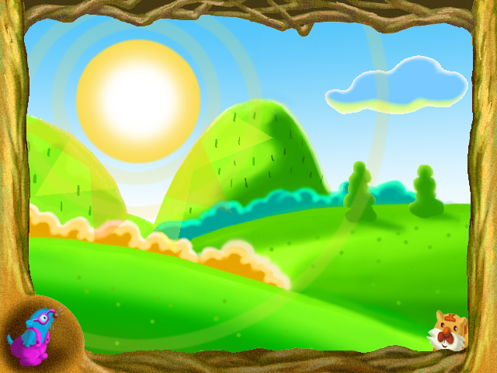

世界多美呀

Slide 2
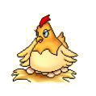

世界多美呀

Slide 3
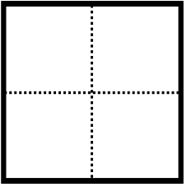
识字乐园
shì
jiǔ
hū
世
久
乎
měi
jiè
tā
美
界
它
l ì
zhàn
jī
丽
站
鸡

Slide 4
dūn zhe fū xiǎ0 jī zhàn le qǐ lái jī jī
蹲着 孵小鸡 站了起来 叽叽
huáng hū hū lán zhàn zhàn lǜ yīn yīn bì chéng chéng
黄乎乎 蓝湛湛 绿茵茵 碧澄澄
shì jiè měi l ì dàn ké er hěn jiǔ
世界 美丽 蛋壳儿 很久

Slide 5
蹲着 孵小鸡 站了起来 叽叽
黄乎乎 蓝湛湛 绿茵茵 碧澄澄
世界 美丽 蛋壳儿 很久

Slide 6
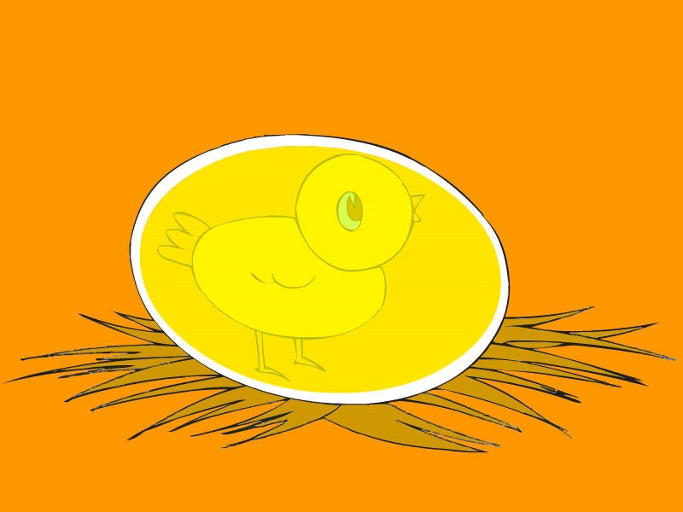
整个世界都是
黄色的呀！

Slide 7
啄
小鸡用小尖嘴 蛋壳儿。它 ， 了很久，才 出一个小小的洞眼。
啄呀啄呀
啄
啄

Slide 8
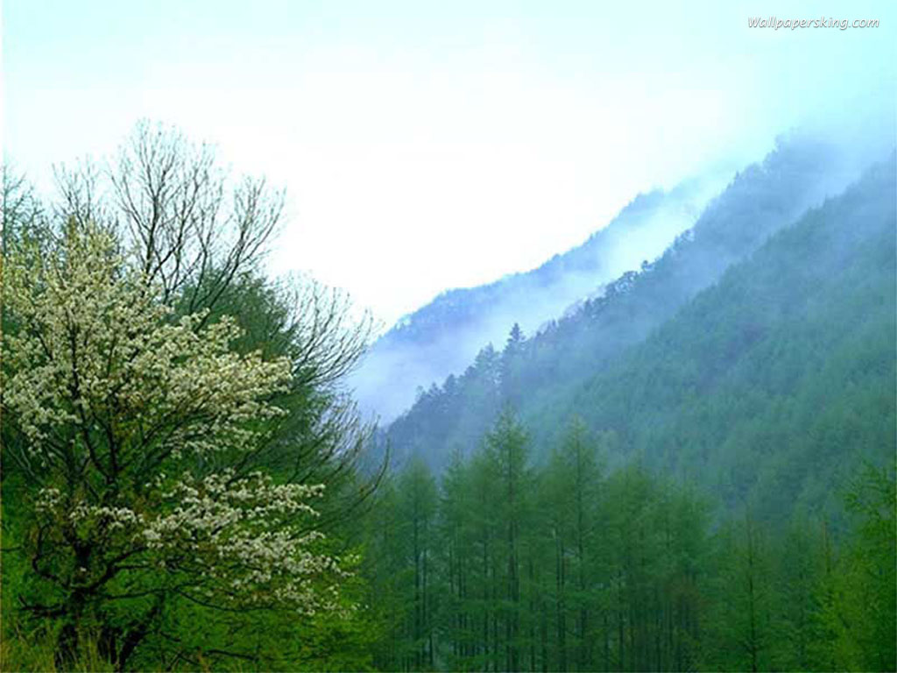

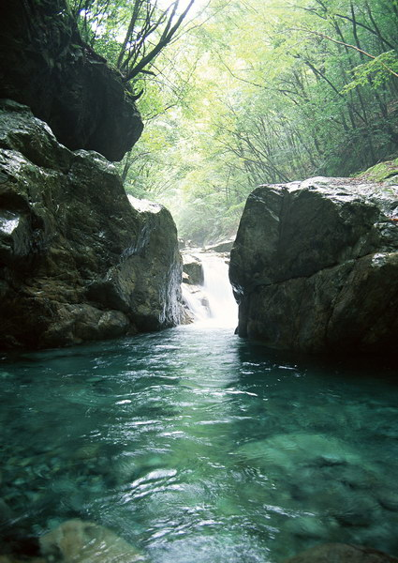
蓝湛湛
绿茵茵
天空是 的
树木是 的
碧澄澄
小河是 的

Slide 9
夸夸我们美丽的世界
（1）公园真美呀！天是 ，树木是 ，河水是 。
（2）这儿真美呀！天是 ，麦苗是 ，河水是 。
叽叽，叽叽，小鸡是在说：原来世界多美呀！

Slide 10
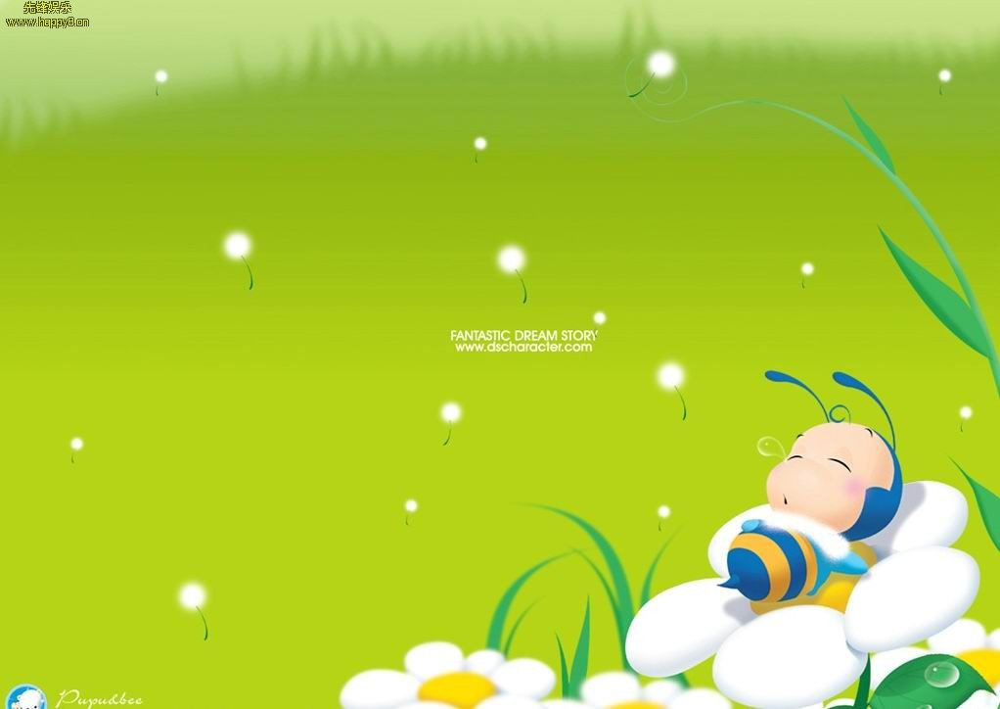
谢谢！再见！

